Slide 1
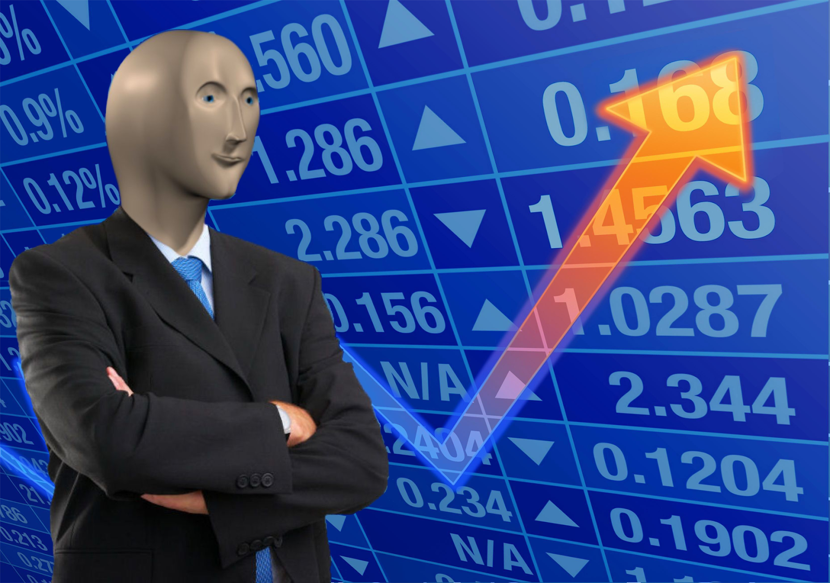
Команда «Кто рискует, тот пьет»
Risk Management!
Бакланова Валерия
Вавилов Дмитрий
Горбецкий Дмитрий
Козырев Никита
Пономарев Степан
Notes:
Photo by Sean Pollock on Unsplash

Slide 2
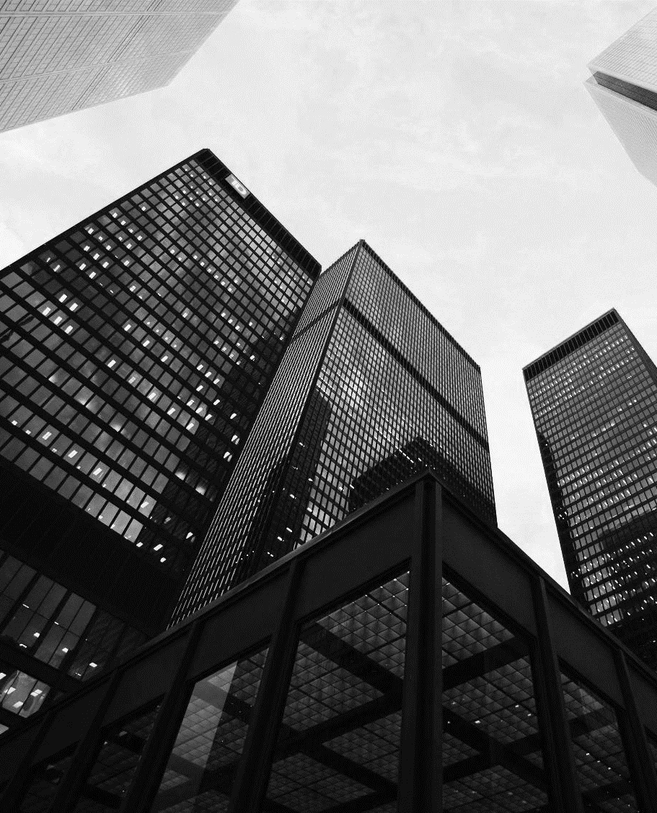
Executive Summary
Задача:
построить и реализовать модель оценки рыночного риска по портфелю из акций, облигаций и валюты
Результаты:
собран и смоделирован портфель из 17 различных активов. На основании выделенных риск факторов с использованием градиентного бустинга и случайного симулирования риска факторов проведена оценка VaR на уровне 99% и ES на уровне 97.5%. По результатам backtesting модель показывает
пробитий больше, чем этого ожидалось

Slide 3
Данные
Акции
Облигации
Риск-факторы
Металлы (золото, серебро, платина, палладий)
Нефть Brent
РТС
ММВБ
EUR/RUB
JPY/RUB
GBP/RUB
Бескупонные облигации
Аэрофлот
Газпром
Норникель
Магнит
МТС
ПИК
Полиметалл
Россети
Сбер
Яндекс
5 ОФЗ
Валюта
CNY/RUB
USD/RUB

Slide 4
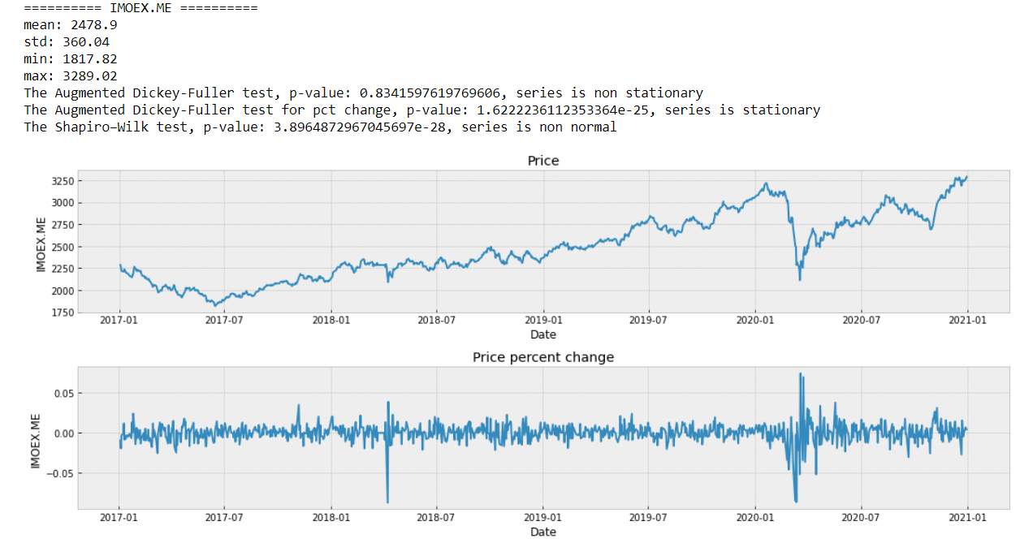
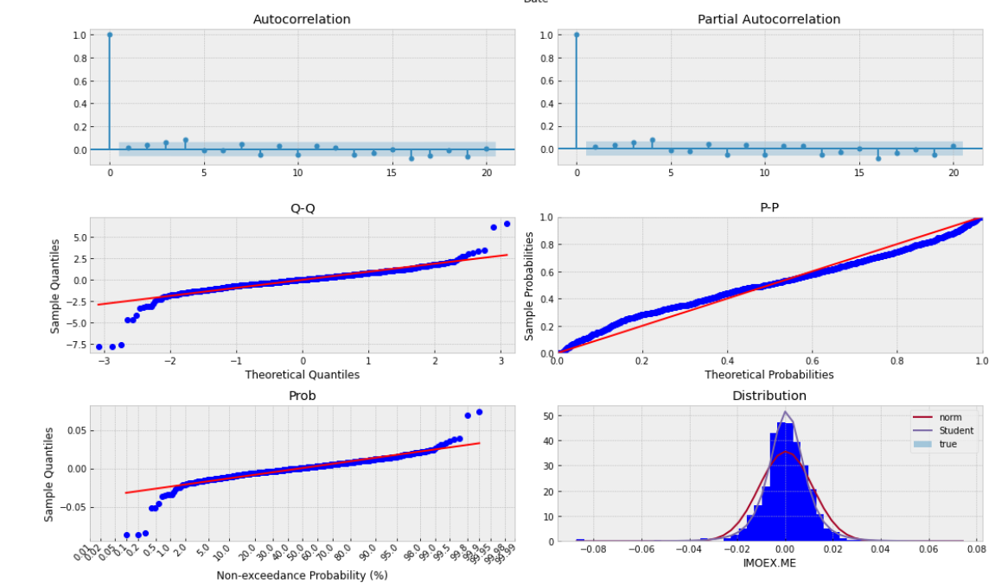
Дескриптивные статистики риск-факторов

Slide 5
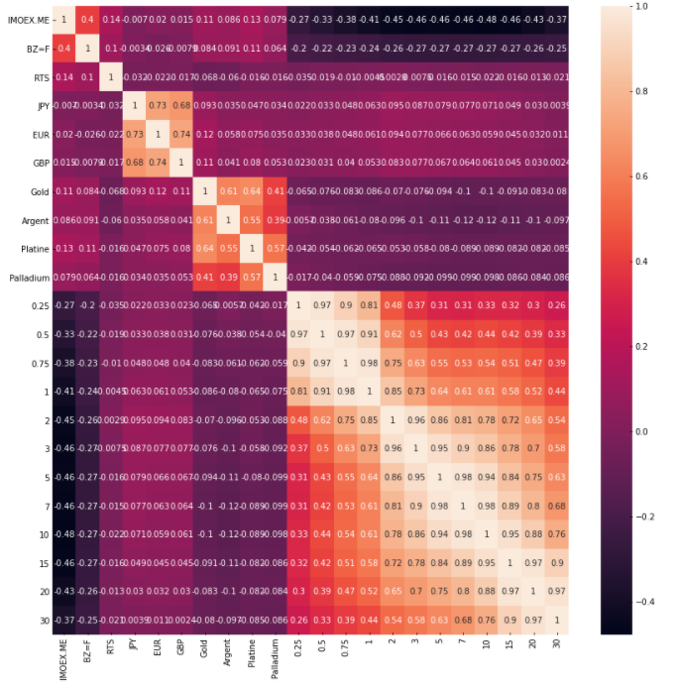
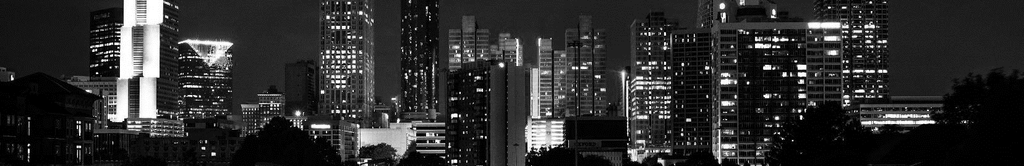
PCA
Решает задачи:
снижение размерности,
устранение скоррелированных признаков
Notes:
<a href="https://www.freepik.com/free-photos-vectors/business">Business photo created by rawpixel.com - www.freepik.com</a>

Slide 6
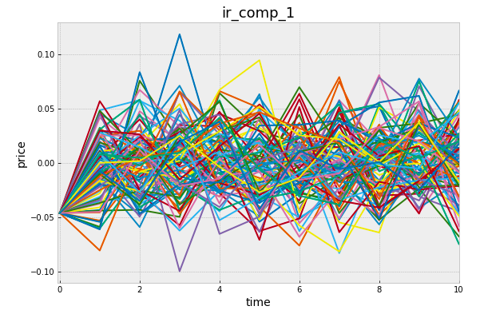
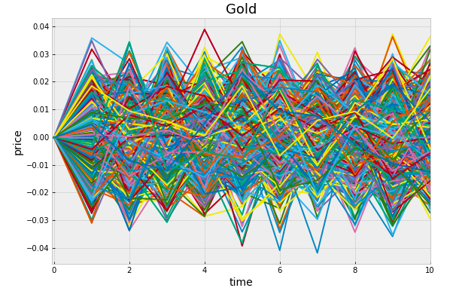
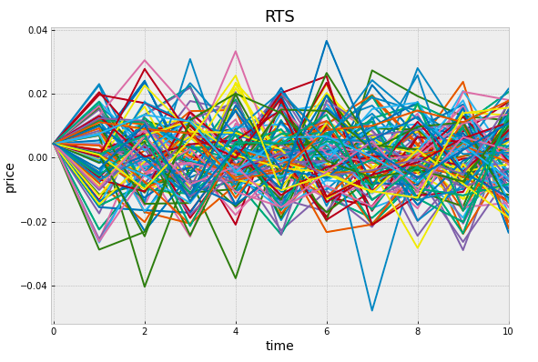
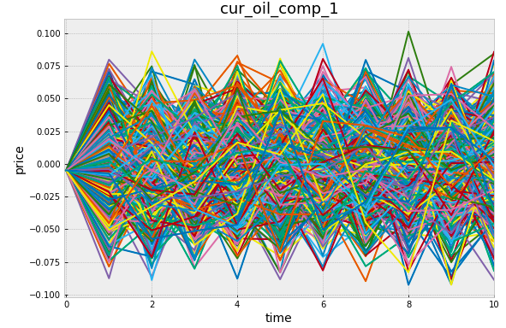
Генерация риск-факторов
1. Строим распределение риск-фактора на исторической выборке
2. Фитим pdf теоретического распределения (использовали распределение Стьюдента)
3. Семплируем с помощью этого распределения симуляции

Slide 7
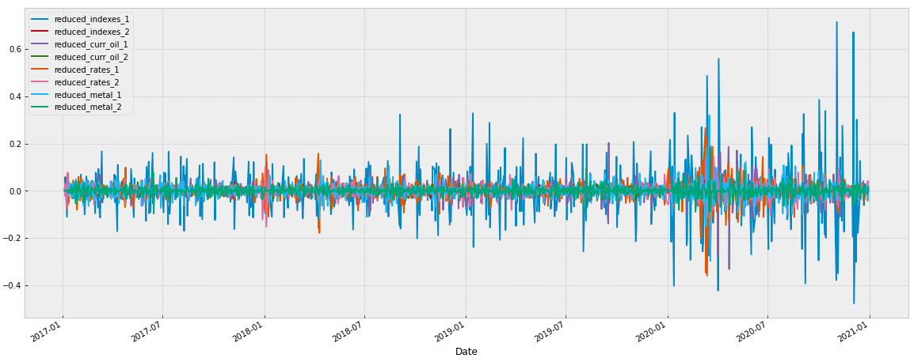
Динамика главных компонент
Можно сюда что-то тоже написать

Slide 8
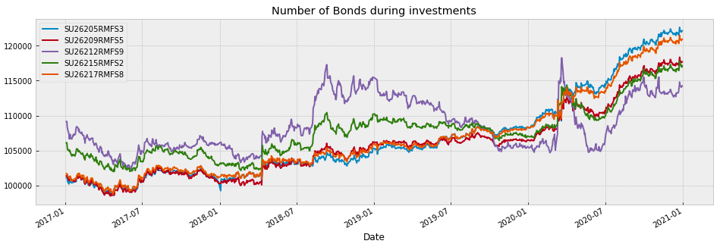
Количество облигаций на горизонте инвестирования
Можно сюда что-то тоже написать

Slide 9
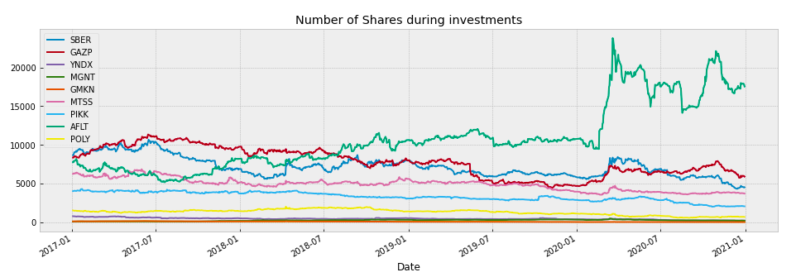
Количество акций на горизонте инвестирования
Можно сюда что-то тоже написать

Slide 10
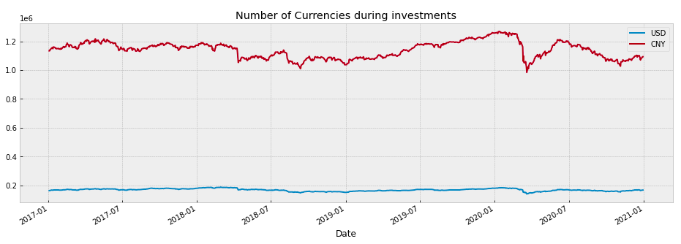
Количество валюты на горизонте инвестирования
Можно сюда что-то тоже написать

Slide 11
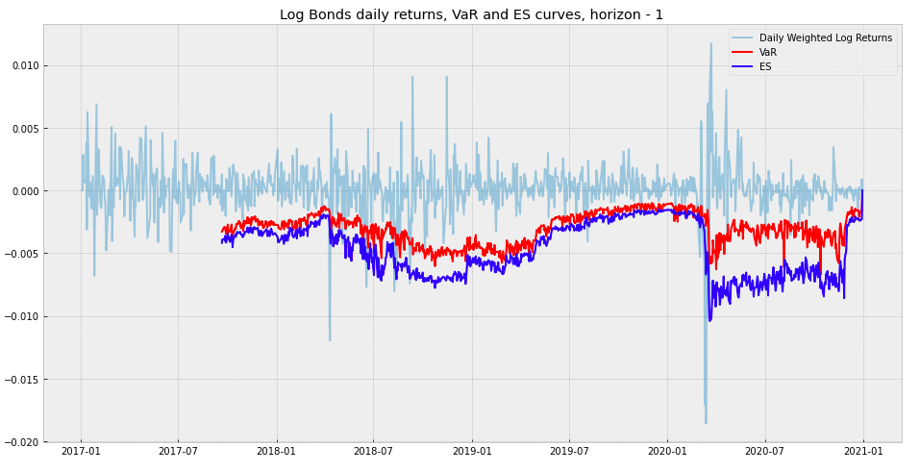
Оценка риска по подпортфелю облигаций
Можно сюда что-то тоже написать

Slide 12
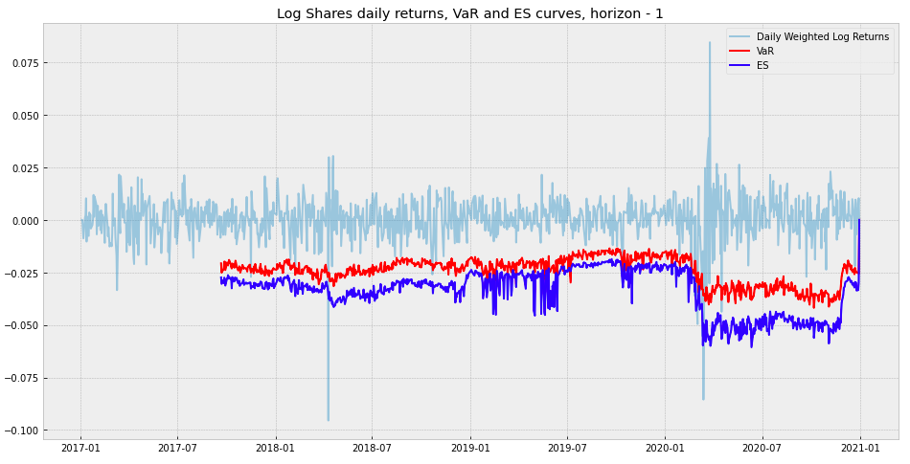
Оценка риска по подпортфелю акций
Можно сюда что-то тоже написать

Slide 13
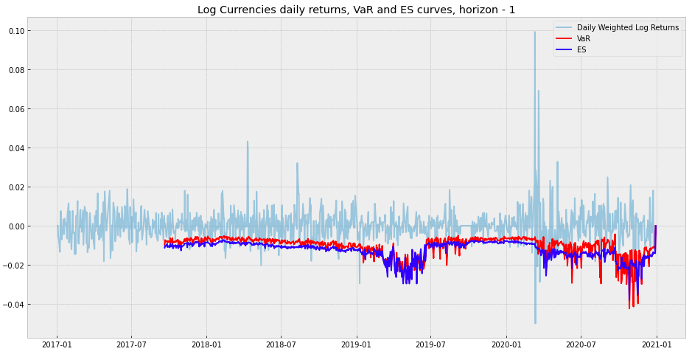
Оценка риска по подпортфелю валют
Можно сюда что-то тоже написать

Slide 14
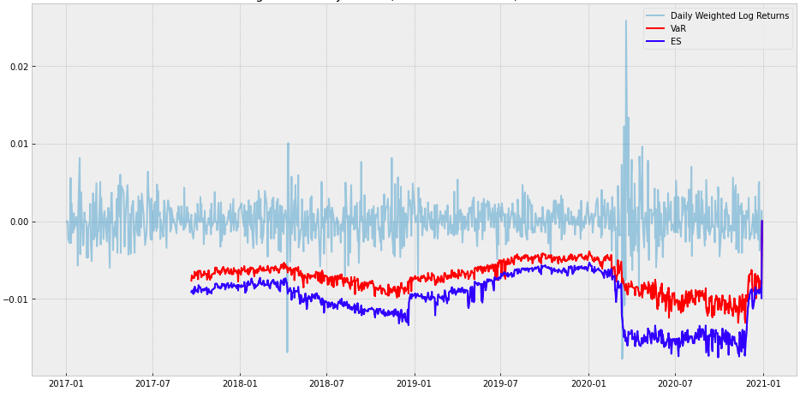
Оценка риска по всему портфелю
Можно сюда что-то тоже написать

Slide 15
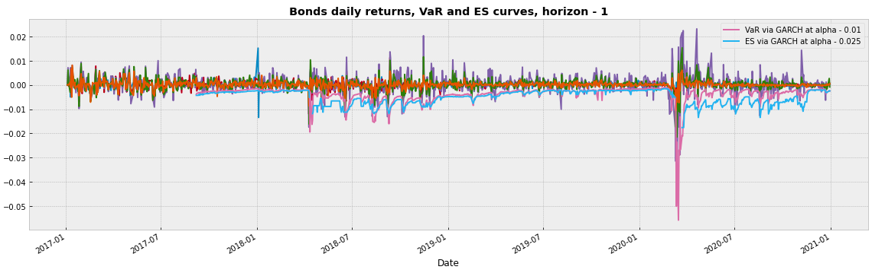
Графики VAR и ES без риск факторов с использованием GARCH-модели
Notes:
<a href="https://www.freepik.com/free-photos-vectors/business">Business photo created by rawpixel.com - www.freepik.com</a>

Slide 16
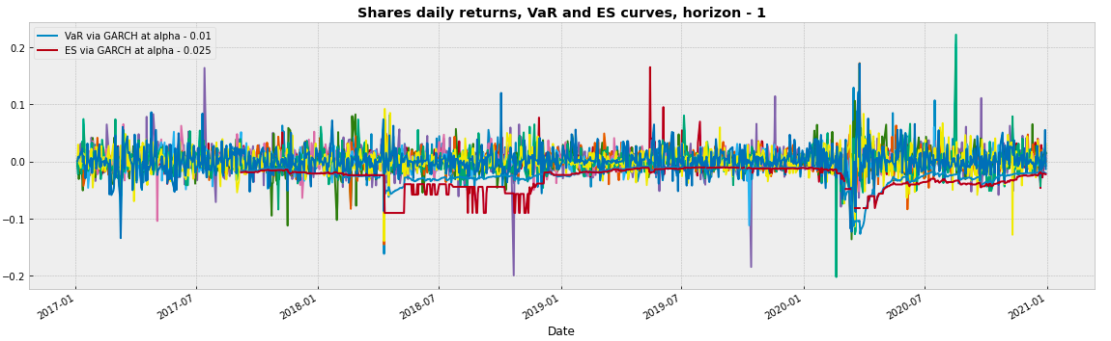
Графики VAR и ES без риск факторов с использованием GARCH-модели
Notes:
<a href="https://www.freepik.com/free-photos-vectors/business">Business photo created by rawpixel.com - www.freepik.com</a>

Slide 17
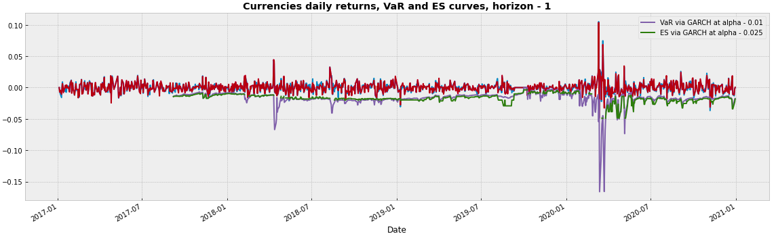
Графики VAR и ES без риск факторов с использованием GARCH-модели
Notes:
<a href="https://www.freepik.com/free-photos-vectors/business">Business photo created by rawpixel.com - www.freepik.com</a>

Slide 18
Backtesting
Процент пробитий VaR при уровне значимости 95% и alpha 0.01%
Горизонт прогнозирования 1 день
Горизонт прогнозирования 10 дней
Акции
11,1%
11,0%
Облигации
8,8%
8,7%
Валюта
16,6%
16,6%
Портфель
14,2%
14,2%

Slide 19
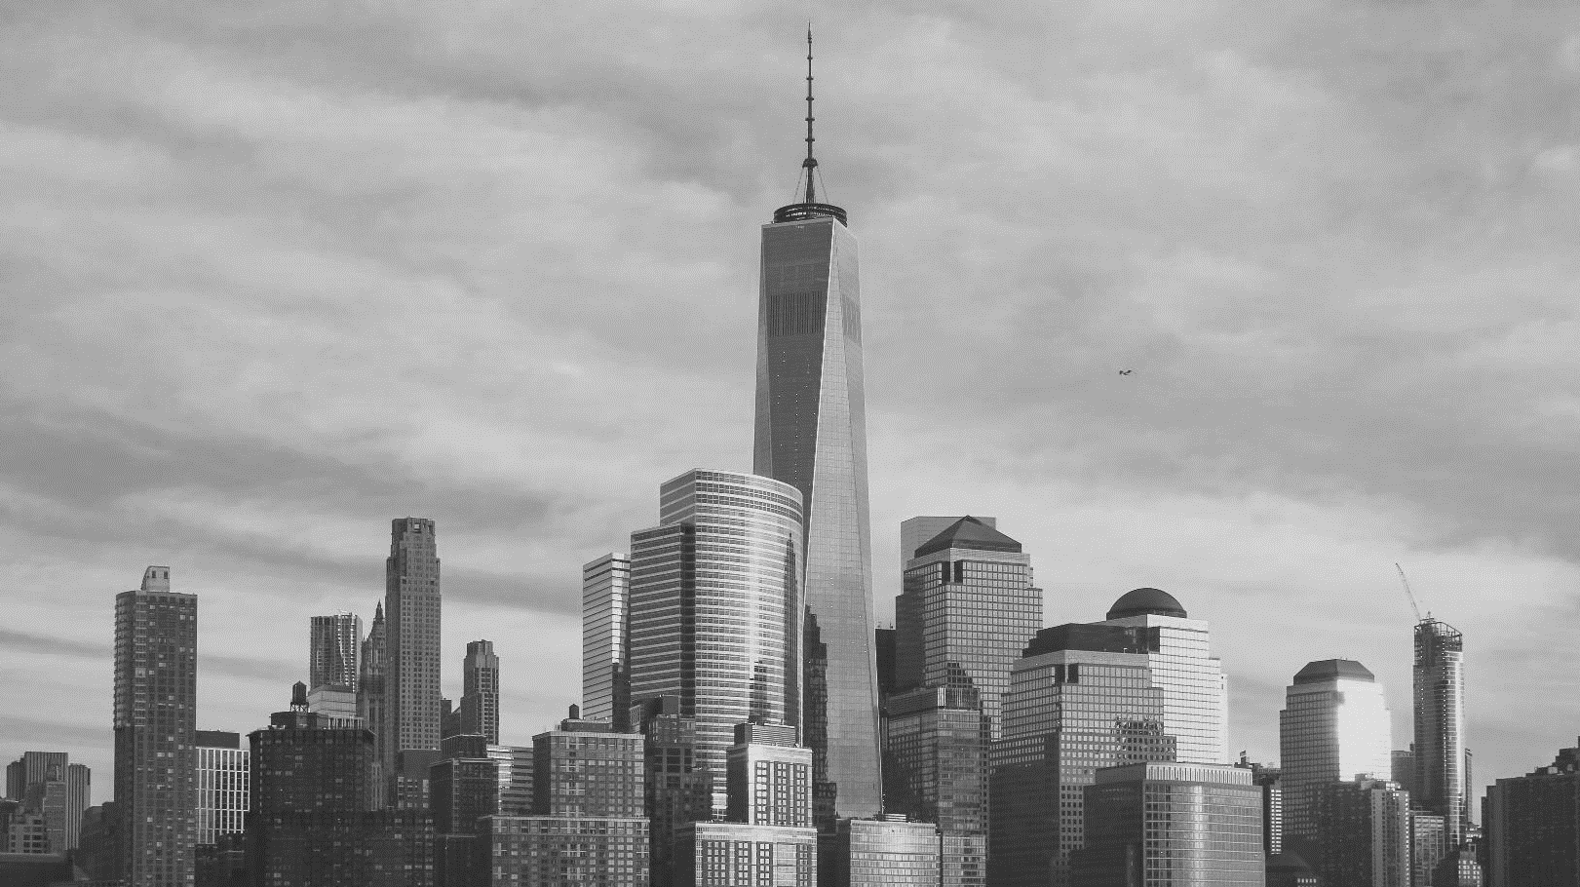
Спасибо за внимание!

Slide 20
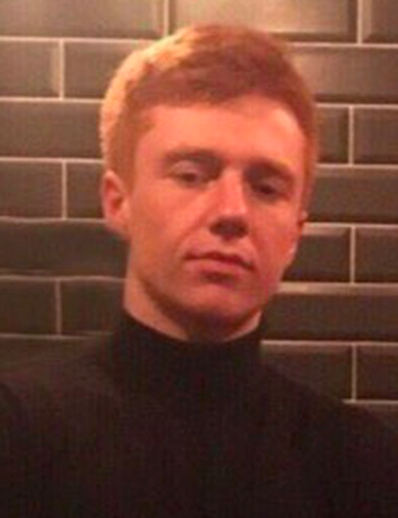
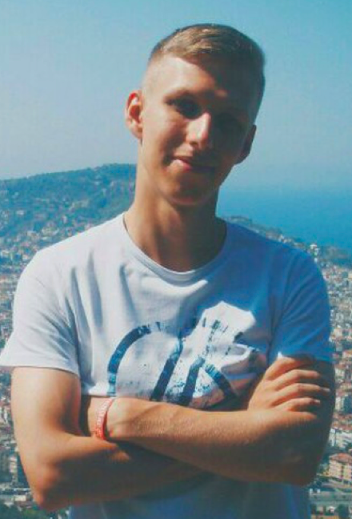
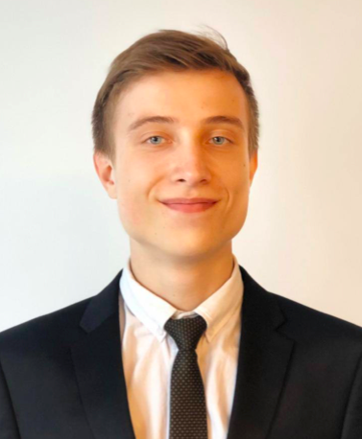
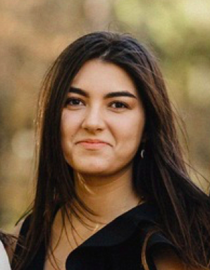
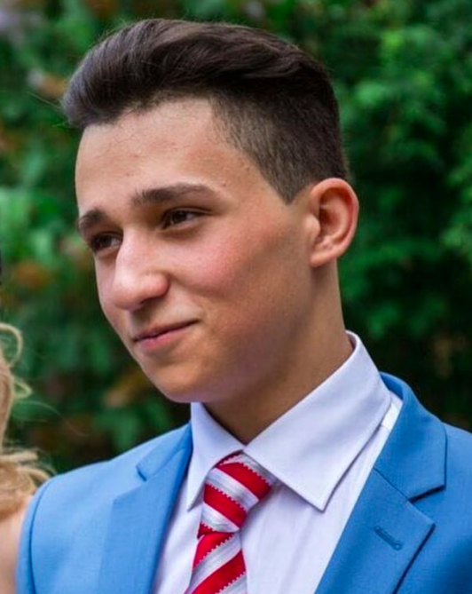
Команда
Пономарев Степан
Горбецкий Дмитрий
Козырев Никита
Бакланова Валерия
Вавилов Дмитрий

